Slide 1
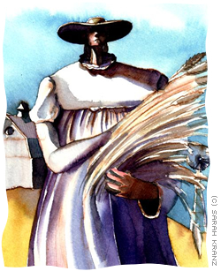
起手割大麥的時
路得記1:1-22

Slide 2
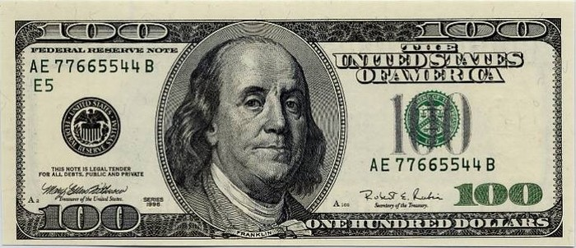
Benjamin Franklin 是誰?

Slide 3
傳統觀點：大衛王時期的作品
（主前1011 - 931 B.C.）
新的觀點：以色列人被擄後的作品
（主前458年B.C.）

Slide 4
一、絕望
「當士師辦政事的時，彼個地抵著飢荒，佇猶大伯利恆，有一個人及伊的某二個子出外去摩押地。」（路得記 1:1）
「當彼時，以色列中沒王，逐人照伊所看做對的來行」（士師記 21:25）

Slide 5
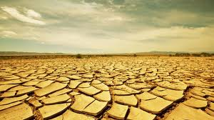
以利米勒- my God is King上帝是我的王
拿俄米- pleasant 舒適的
瑪拉- bitter 苦毒
伯利恆- house of food 糧食之家

Slide 6
伯利恆
摩押地

Slide 7
二、抉擇
8 拿俄米給二個媳婦講：「恁去啊，逐個倒去老母的厝。願耶和華好款待恁，親像恁款待已經死的人及我一樣！
9 願耶和華賞賜恁逐人佇丈夫的家得著平安！」就及咽唚嘴。咽就出聲啼哭。
10 給伊講：「呣啊，阮欲及你相及倒去你的百姓遐。」

Slide 8
loving kindness
恩慈
faithfulness信實
Loyalty
忠誠
Goodness
善良
Hesed

Slide 9
拿俄米
我已經年老，勿會閣有丈夫！
我今暝若有丈夫也會生子，恁豈會聽候咽大漢嗎？
恁豈會等著他們不嫁別人嗎？

Slide 10
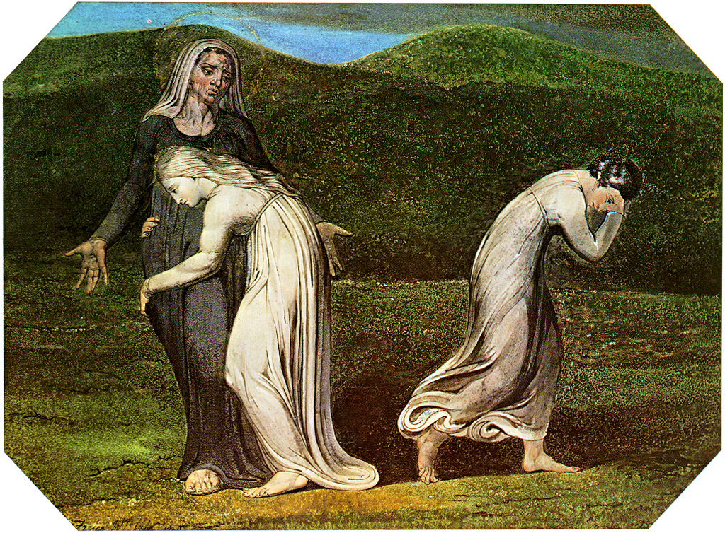
只是路得捨不得拿俄米
but Ruth clung to her…

Slide 11
三、委身
16路得講：「莫得勸我離開你，倒去無隨你。因為你去遐，我也欲去遐；你歇佇遐，我也欲歇遐；你的百姓欲做我的百姓，你的上帝也欲做我的上帝。
17你死佇遐，我也死佇遐，埋葬佇遐。除死以外若有甚麼互你我相離！願耶和華加倍責罰我。」

Slide 12
1
3
4
2
一生跟隨
緊緊相連
同心同信
至死不渝

Slide 13
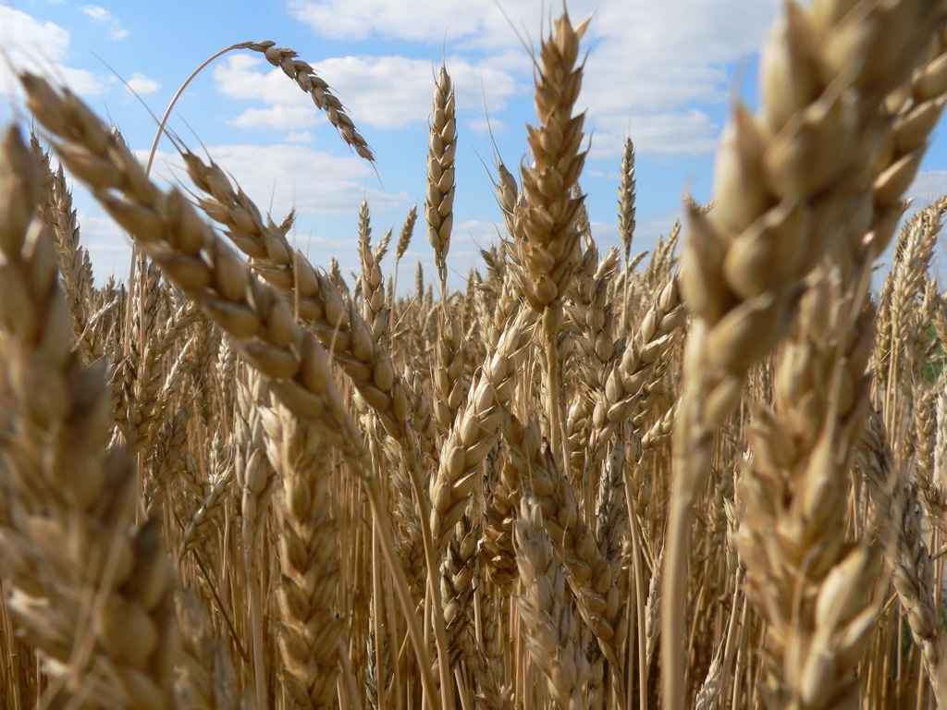
抵仔是起手割大麥的時

Slide 14
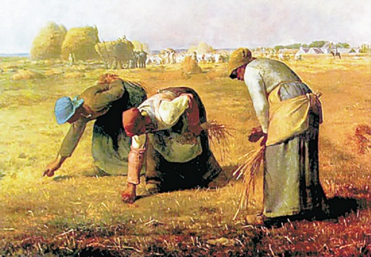
結論
一起經歷上帝的
善良goodness
恩慈loving kindness
信實faithfulness

